Slide 1








Emprende tu viaje
2ª EDICIÓN
Octubre 2017-Septiembre 2018
UN PROYECTO DE
ORGANIZADO CON

Slide 2

Índice
Antecedentes Objetivos
A quién va dirigido Contenido del proyecto Nuestros colaboradores
3
7
10
13
16
2

Slide 3


Antecedentes

Slide 4

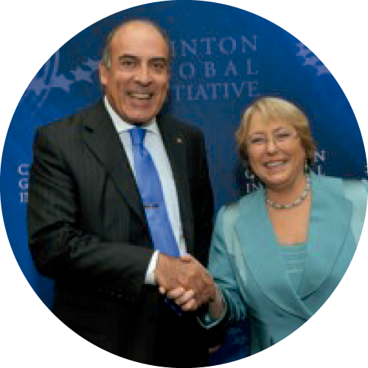








Antecedentes
La Directora Executiva de UN Women, Michelle Bachelet y el
Presidente de Coca-Cola,
Muhtar Kent, llegando a un acuerdo para
el empoderamiento de las mujeres
5by20 es el compromiso global de Coca-Cola para favorecer el empoderamiento económico de 5 millones de mujeres antes del 2020 cuya actividad esté vinculada a la cadena de valor de la empresa.
6
segmentos de la cadena de valor de Coca-Cola son parte del programa
Productora
Proveedora
Distribuidora
Minorista
Recicladora
Artesana
4

Slide 5

Contexto Social
Se trata de
un proyecto dirigido
a mujeres que facilita su empoderamiento personal y profesional
En el contexto específico de España y Portugal, las mujeres se han visto fuertemente afectadas por el desempleo y la desigualdad de género aún siendo un pilar importante de la economía familiar.
GIRA Mujeres es el proyecto 5by20 para España y Portugal, una oportunidad para desarrollar el talento y las capacidades laborales de las mujeres.
4

Slide 6

Empoderando a mujeres
El término empoderar se refiere al proceso por el cual se aumenta la fortaleza social y económica de personas y comunidades para impulsar cambios positivos sobre las situaciones en las que viven. Pero, ¿qué significa una mujer empoderada en países como España y Portugal?
Son aquellas que…
tienen conciencia de sus posibilidades
no se autolimitan
desarrollan su autoconfianza y autoconocimiento
toman las riendas de su vida
son autónomas
creen en ellas mismas
y sirven de inspiración a otras mujeres de su entorno.
4

Slide 7

Objetivos

Slide 8

Objetivos
Facilitar el conocimiento y las herramientas necesarias a mujeres que quieran desarrollarse vinculadas a proyectos profesionales relacionados con la actividad del sector de la Alimentación y Bebidas.
Este programa está pensado para impulsarlas a emprender un viaje de empoderamiento
personal y profesional, en colaboración con entidades expertas y Administraciones Públicas.
8

Slide 9


Nuestros propósitos
Generar una mayor motivación, autoestima y seguridad en las mujeres como agente de cambio en su territorio.
Impulsar la capacidad de las mujeres de emprender, adaptando sus expectativas y visión a las oportunidades de su entorno.
Ampliar la información sobre los conocimientos, herramientas y agentes disponibles en el territorio para emprender y/o afianzar un negocio.
Favorecer una actitud proactiva para la búsqueda de nuevos modelos de negocios más competitivos en el mercado.
8

Slide 10
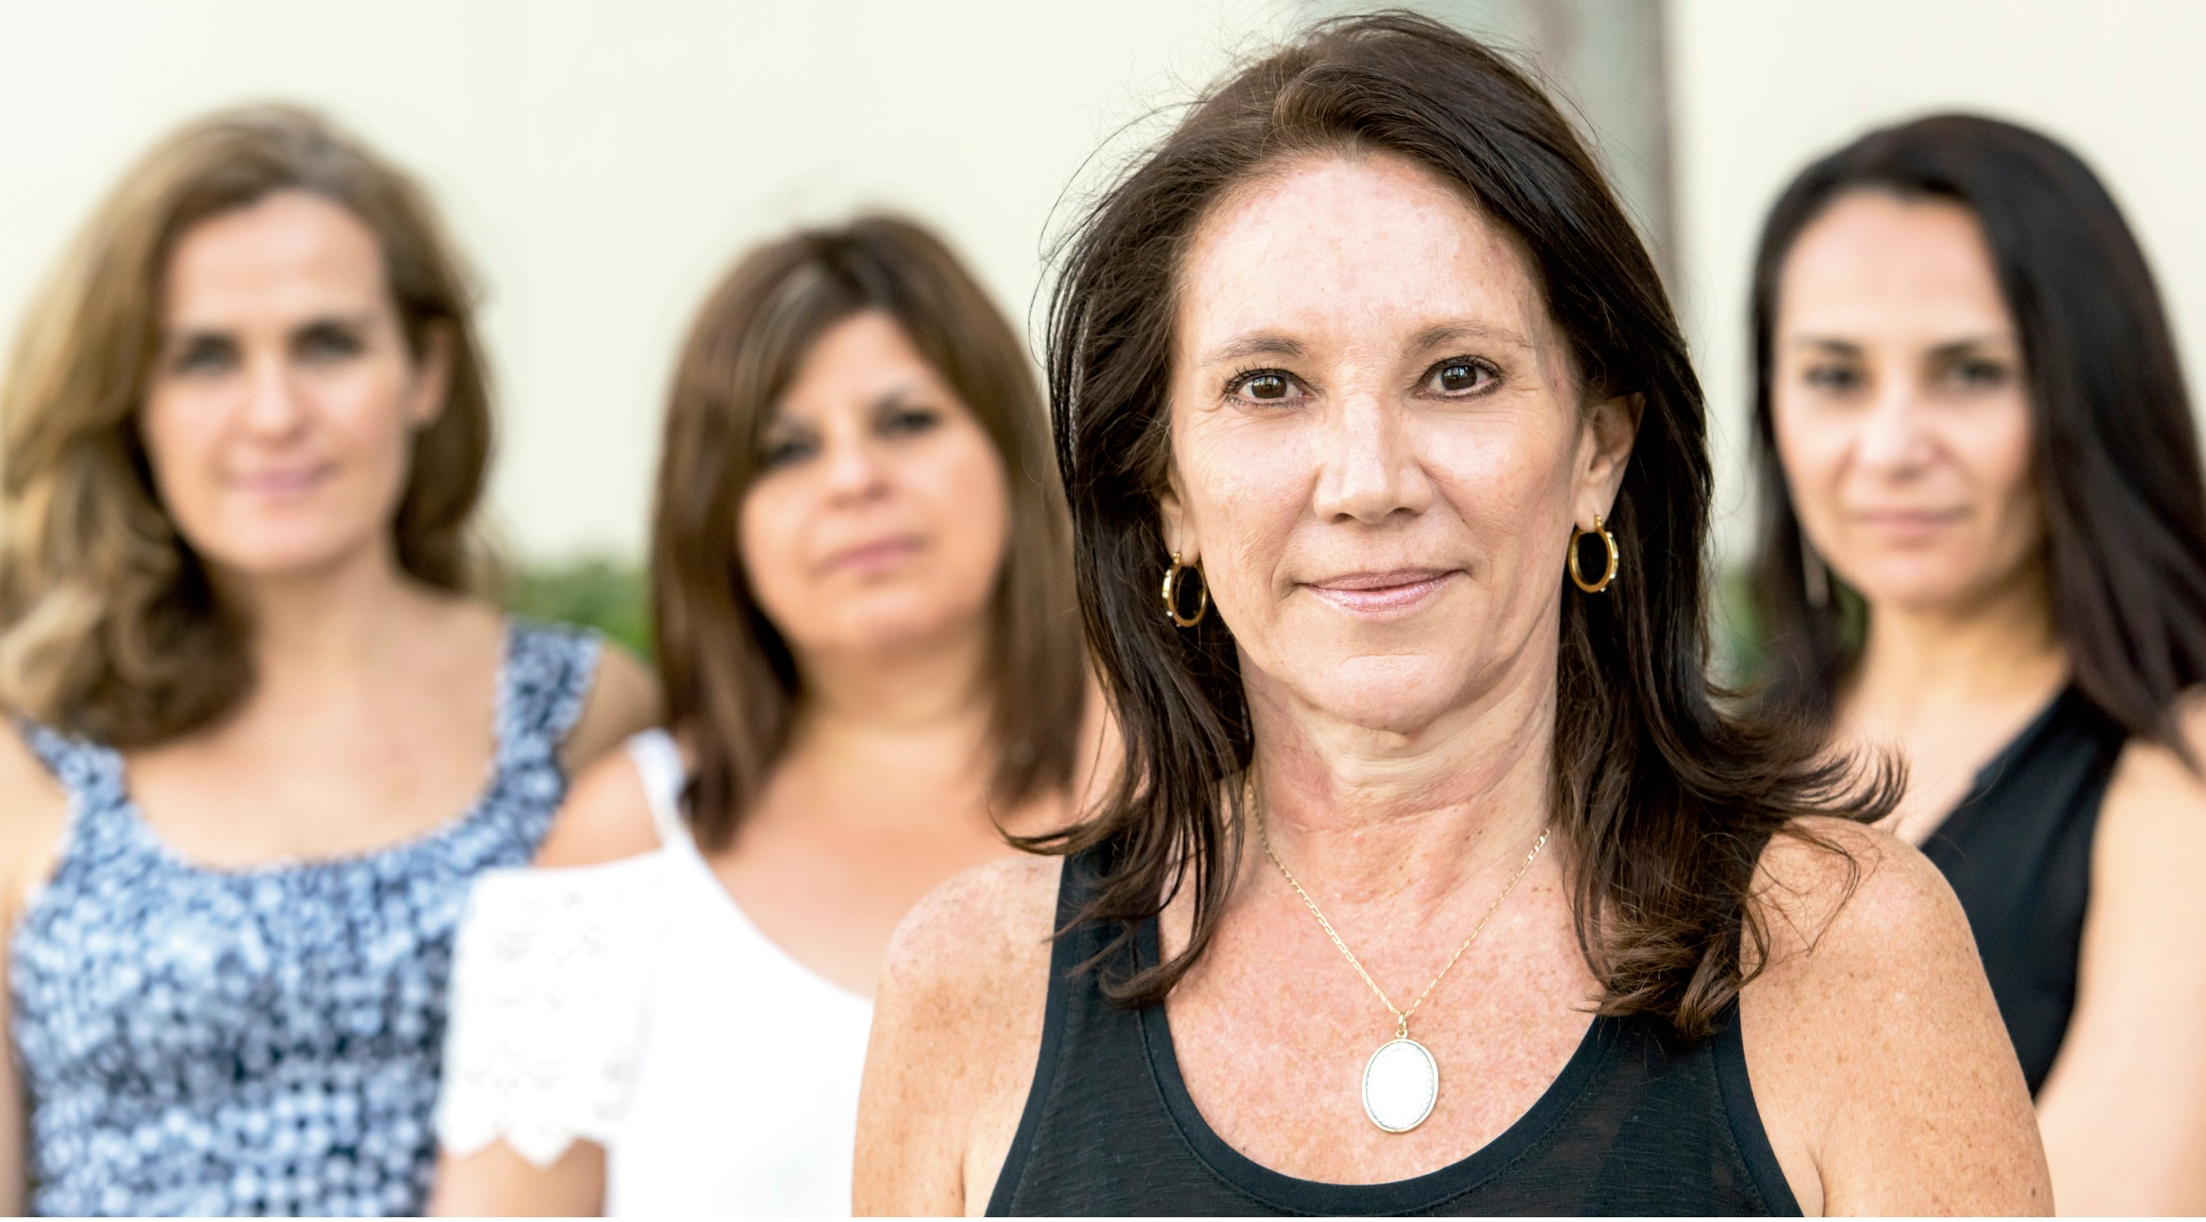
A quién va dirigido

Slide 11

A quién va dirigido
A mujeres procedentes de entornos tanto urbanos
como rurales. Incluye también un programa específico para mujeres cuyo contexto sea de especial vulnerabilidad.
Entre 23 y 60 años de edad.
Empleadas y desempleadas:
que ven el emprendimiento como una alternativa al empleo.
con proyectos de emprendimiento en mente relacionados con actividades del sector de la Alimentación y Bebidas.
Empresarias que quieran reinventar su negocio.

Slide 12










ENTORNO RURAL
ENTORNO URBANO Y RURAL
Jaén Granada Almería Murcia
Ciudad Real Ceuta Toledo
Andalucía Asturias
Castilla la Mancha Extremadura Galicia
Madrid
ENTORNO URBANO Y RURAL
SITUACIÓN DE VULNERABILIDAD
Cataluña
Comunidad Valenciana Mallorca

Slide 13




Contenido del proyecto

Slide 14

GIRA Mujeres: Emprende tu viaje
GIRA Mujeres se plantea como el viaje de la mujer emprendedora, un proyecto de formación e impulso sobre un itinerario definido en tres paradas.

Slide 15






Itinerario de GIRA Mujeres

Slide 16

Nuestros colaboradores

Slide 17

Impartición
y organización
de talleres presenciales
Fundación Mujeres es una organización no gubernamental sin ánimo de lucro que trabaja en la puesta en marcha de proyectos de intervención, en los diferentes ámbitos de la participación social, política, económica y cultural, con el objetivo de lograr que la igualdad de oportunidades sea real y efectiva.
Han desarrollado fórmulas exitosas de intervención en diferentes campos, siempre con una atención especial puesta en el desarrollo y respeto a los derechos de las mujeres y desde la firme convicción de que la igualdad de oportunidades entre mujeres y hombres es un elemento de calidad para la sociedad en su conjunto y para cada una de las instituciones y organizaciones públicas y privadas que la componen.

Slide 18
Impartición
y organización
de talleres presenciales
Alma Natura es una empresa social que diseña proyectos públicos y/o privados para las comunidades rurales de España con el propósito de ayudar a la fijación de población rural.
Con una trayectoria de más de 20 años de experiencia, son desde 2013 la primera empresa española certificada a nivel Internacional como B Corporation, una comunidad de empresas a nivel mundial que están apostando por redefinir el éxito en los negocios, no para ser las mejores empresas del mundo sino para ser las mejores empresas PARA el mundo.
Transparencia, responsabilidad, cercanía y profesionalidad son los valores que les definen y por los que apuestan fielmente como agentes de cambio para la generación de oportunidades e impulso del mundo rural a través del empoderamiento y la disminución de la vulnerabilidad de las personas.

Slide 19


Impartición
y organización
de talleres presenciales
La ASOCIACIÓN FÓRUM DONA ACTIVA 2010 nace como una entidad dedicada a facilitar, garantizar y acompañar, en el proceso de inserción social y laboral a todas las mujeres y especialmente aquellas que se encuentran en situación de mayor vulnerabilidad, tomando como base su crecimiento personal, para ayudarlas a desarrollar sus competencias profesionales con plenitud y consciencia. La asociación les proporciona herramientas, metodologías y actividades que harán posible el éxito profesional y de sus ideas de negocio.
DONA ACTIVA tiene como objetivos facilitar la incorporación de las mujeres al mercado laboral y fomentar la igualdad de oportunidades de las mujeres en el ámbito social y laboral mediante la formación, la promoción y el apoyo al emprendimiento de la mujer. También participa en el fomento y la difusión de todo tipo de iniciativas de refuerzo de la participación y la presencia de la mujer dentro del mundo empresarial y social. Promueve la dinamización de redes de información y cooperación entre las entidades que trabajan con las mismas finalidades.

Slide 20

Organización
e impartición de formación en empleabilidad
Cruz Roja Española, a través de su Plan de Empleo tiene por objeto que las personas en dificultad social o muy alejadas del mercado laboral puedan superar sus dificultades, reforzar sus capacidades y estar en mejores condiciones para tener un trabajo. A lo largo de los más de 15 años de vida del Plan de Empleo de Cruz Roja, los logros se han orientado en tres direcciones:
Mejorar la empleabilidad de las personas reforzando sus capacidades.
Facilitar el acceso y el mantenimiento en un empleo de muchas de ellas, lo que ha supuesto una mejora directa de sus condiciones de vida.
Generar más igualdad de oportunidades y de trato en nuestra sociedad, cambiando las mentalidades de los entornos más cercanos.
Dos son las piedras angulares sin las que esos logros no hubieran sido posibles: el esfuerzo y compromiso de las personas participantes en los proyectos y las alianzas que se han ido construyendo día a día. Alianzas con las administraciones públicas en sus diferentes niveles, y también con empresas y personas empleadoras, sin cuya implicación y colaboración con nuestros equipos no sería posible crear oportunidades para la inserción laboral.

Slide 21

Incubadora y Mentoría
Impact Hub Madrid es un centro de innovación social. Está formado por una comunidad de emprendedores, profesionales, empresas y organizaciones, a los que ofrecen un espacio en pleno centro de Madrid para trabajar, pero también para formarse y hacer networking. Su objetivo es inspirar, conectar e impulsar a todos aquellos que, como ellos, quieren generar un impacto en la sociedad por medio de apuestas innovadoras.
Cuenta con cerca de 400 miembros caracterizados por su heterogeneidad: sus proyectos se enmarcan en diferentes ámbitos como sostenibilidad, tecnología, comunicación, cultura o educación, entre otros.
Impact Hub Madrid es parte de la red internacional Impact Hub nacida en Londres en 2005 y presente en más de 70 ciudades de los cinco continentes.

Slide 22

El proyecto GIRA Mujeres está integrado en el proyecto de Coca-Cola® 5by20.

